Slide 1
Git第一讲
清华大学
电子系科协软件部
李宗洹
lizonghu@mails.tsinghua.edu.cn
kevinli606@gmail.com

Slide 2
主要内容
Git简介
本地仓库操作
关联远程仓库

Slide 3
Git简介
Git的产生和发展历史
略过，感兴趣可以自己查
Git是当前最先进的分布式版本控制系统
分布式vs集中式
必须联网vs本地操作
极大地提升工作效率和安全性

Slide 4
Git简介
何为“版本控制”？
版本控制(Revision control)是一种软件工程技巧，籍以在开发的过程中，确保由不同人所编辑的同一档案都得到更新
为何要“版本控制”？
大幅提升多人合作时的开发效率！

Slide 5
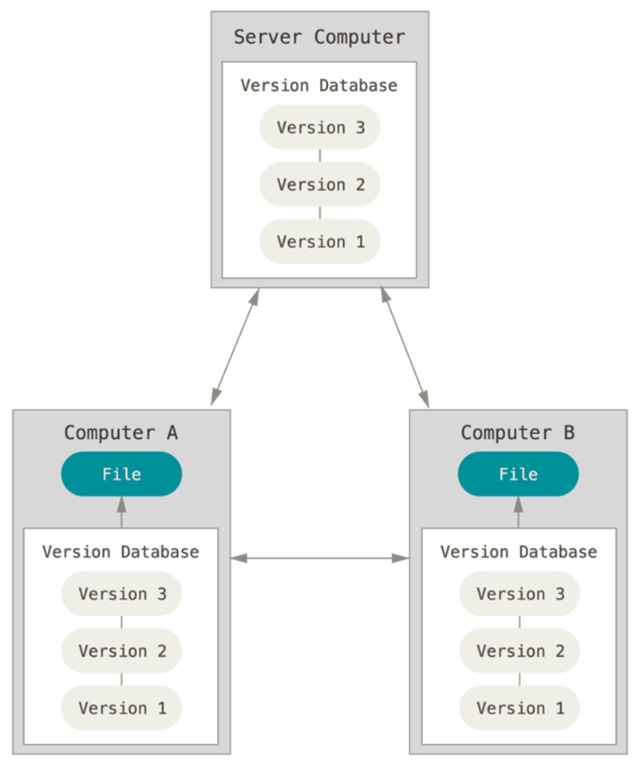
本地仓库操作
Git在做什么？
Git负责管理文件的修改
(包括文件的增加和删除)

Slide 6
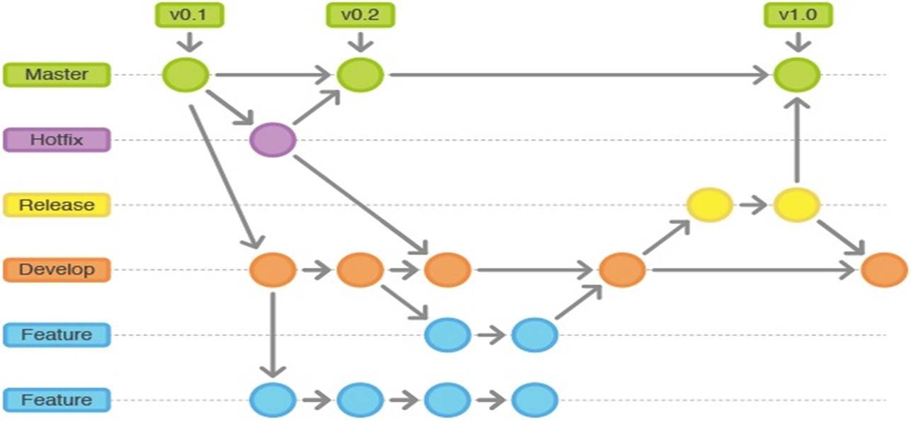
本地仓库操作
普通备份：多个版本难以管理
施工图
施工图改1
施工图改2
施工图最终版
施工图最终版1
施工图最终版2
……
版本控制：版本树清晰明了

Slide 7
本地仓库操作
这些版本形成了版本库，也叫仓库(repository)
仓库在本地可以理解成文件夹，只是可以由git管理
想让一个文件夹由git管理？非常简单：
$ git init
自动创建.git目录（不要修改里面的内容！）

Slide 8
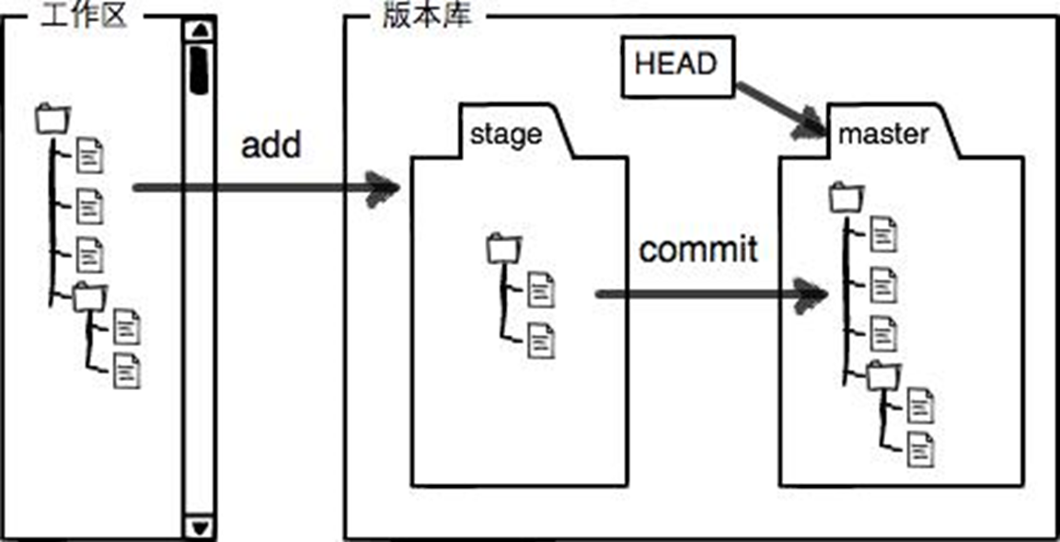
本地仓库操作
Git仓库的文件管理结构：

Slide 9
本地仓库操作
1. 文件修改
使用你自己的编辑器，保存即可
不建议使用记事本，可用Notepad++代替

Slide 10
本地仓库操作
2. 提交到暂存区(stage)
$ git add new.txt
$ git add new1.txt new2.txt ……
添加所有修改和未跟踪文件：
$ git add .

Slide 11
本地仓库操作
3. 提交到版本库(repo)
git commit -m “……”
git commit -a
可对本地所有变更的已跟踪文件进行提交，包括修改和删除，但不包括未跟踪文件
HEAD指向的就是目前最新的版本

Slide 12
本地仓库操作
如何查看以前提交的版本？
$ git log
查看提交历史，可看到对应版本的提交说明和版本号
每一个版本对应一个独特的版本号(commit id)
版本号是一个SHA1计算出的十六进制数，例如:
3628164fb26d48395383f8f31179f24e0882e1e0
很复杂，所以最好清楚写明每一次commit的提交信息，以便分辨

Slide 13
本地仓库操作
如何查看仓库当前的工作状态？
$ git status
能看到什么？
已修改但未添加到暂存区的文件
（已修改未add）
已添加但未提交到仓库的文件
（已add未commit）

Slide 14
本地仓库操作
如何查看文件的修改？
$ git diff
看工作区和暂存区文件的区别
$ git diff --cached
看暂存区和HEAD的区别
$ git diff HEAD
看工作区和HEAD的区别
注意：git保存的是文件的修改，不是文件本身

Slide 15
本地仓库操作
如何进行版本回退？
前面讲的：$ git log 查看历史版本,可以看到版本号
退回历史版本：
$ git reset [--hard/soft/mixed] 版本号
[]可以不写，默认为mixed
版本号可以不写全，但也不能太短，要能唯一确定

Slide 16
本地仓库操作
reset后接不同命令的作用
首先都可以让HEAD指向指定的版本
默认情况下为mixed，只回退暂存区不回退工作区
hard重设工作区和暂存区
soft不改变工作区和暂存区，自指定版本号以来的修改都会成为待commit的修改

Slide 17
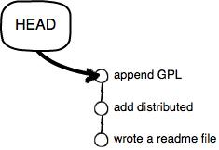
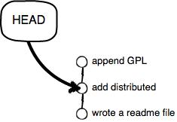
本地仓库操作
HEAD指针指向当前的版本
$ git reset 也可以转到更新的未来版本，只要有确定的版本号
如果当前在某个历史版本，此时用 $ git log 命令会怎样？
只能看到更早的版本！

Slide 18
本地仓库操作
想撤销文件的修改？
第一种，还没有用 $ git add 添加到暂存区：
$ git checkout -- filename
作用：恢复到上一次commit或add的版本
第二种，已经添加到暂存区，还没有commit：
$ git reset HEAD filename
作用：把暂存区的修改回退到工作区
*对比一下前面回退版本的 $ git reset
本质上是一样的

Slide 19
本地仓库操作
第三种：已经add且已经commit
如果尚未push，可以用 $ git reset 版本回退
如果已经push，git就无能为力了
小结：
大部分情况下，有后悔药可以吃
只要没有推送到远程仓库，都可以返回修改

Slide 20
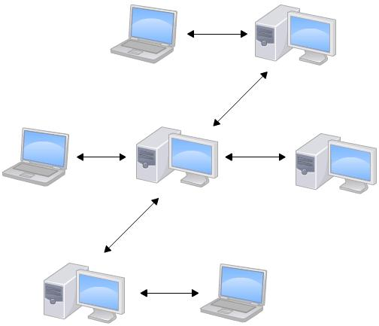
关联远程仓库
还记得分布式版本控制系统吗？
需要有一台电脑“充当”中央服务器，否则版本库交换不方便
GitHub就扮演了这个角色
我们的远程仓库，一般都位于GitHub上

Slide 21
关联远程仓库
首先，注册GitHub账号
新建仓库，然后与本地仓库关联：
$ git remote add [name] [url]
例如：
$ git remote add origin git@github.com:EESAST/test.git
作用：将本地仓库与远程仓库建立关联，以后通过pull和push操作就可以实现本地和远程的版本库同步！

Slide 22
关联远程仓库
如果先有了远程仓库，想复制到本地并关联，怎么办？
更简单！
$ git clone [name] [url]
例如：
$ git clone git@github.com:EESAST/test.git
Git会自动创建版本库并关联

Slide 23
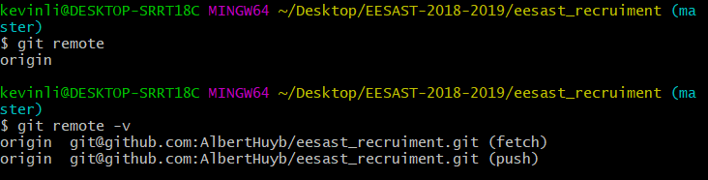
关联远程仓库
想查看本地仓库和远程的关联情况：
$ git remote
或者 $ git remote -v 查看详细信息

Slide 24
关联远程仓库
基本的pull和push
$ git pull
前提：本地仓库和远程仓库都已存在并关联
作用：将远程仓库的内容拉取到本地
pull过程伴随merge操作，可能冲突，下节再讲

Slide 25
关联远程仓库
$ git push
前提：本地仓库和远程仓库都已存在并关联
作用：将本地仓库的内容推送到远程
后面可以加命令：$ git push origin master 推送相应分支的修改
推送所有修改，使用 $ git push 即可
和pull一样可能会冲突，下节再讲

Slide 26
下节预告
远程仓库操作
pull或者push时可能遇到问题，怎么办？手动解决vs暴力删库……
分支管理
为什么需要分支？如何进行分支的创建、合并？git merge, git rebase……
标签管理
标签是什么？如何设置、管理标签？……
GitHub使用
多人开发的正确方式是什么？什么是pull request？……

Slide 27
参考资料
[Git教程 - 廖雪峰的官方网站] https://www.liaoxuefeng.com/wiki/0013739516305929606dd18361248578c67b8067c8c017b000
[官方git教程] https://try.github.io/
[去年的ppt，内容差不多]
https://github.com/eesast/Training/tree/master/git

Slide 28
Git第一讲结束

